Slide 1
Curso Preparación para el Examen de Grado PROCESOS

Slide 2
Grupos de Procesos de Dirección de Proyectos

Slide 3
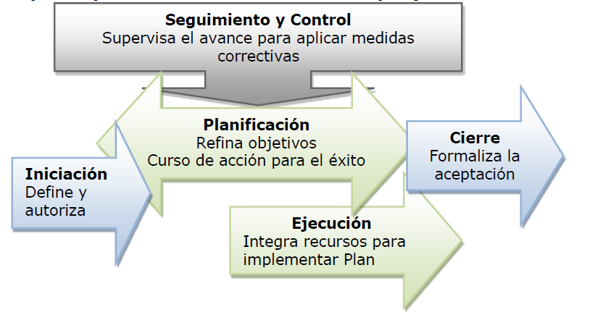
(Lledó, 2013)

Slide 4
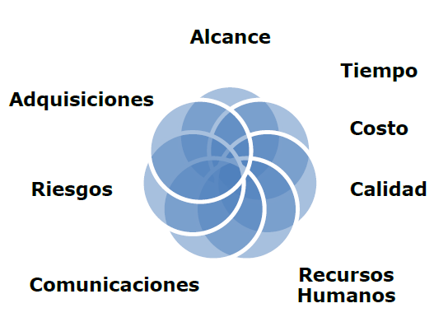
Áreas de Conocimiento de Dirección de Proyectos
(Lledó, 2013)

Slide 5
Configuración de un Proceso

Slide 6
Grupos de Procesos de Dirección de Proyectos

Slide 7
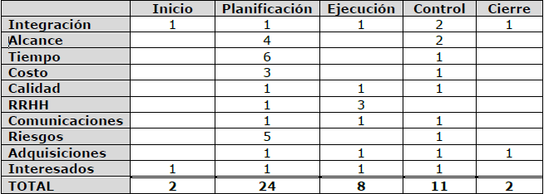
Procesos según grupos de procesos y áreas del conocimiento
47 procesos

Slide 8
Procesos de Iniciación
Entradas:
Factores ambientales de la Empresa
Activos de los procesos de la organización
Enunciado del trabajo
Acuerdos contractuales o requisito de negocios
Caso de negocio
Plan estratégico,
Estándares de la industria
Disparadores del proyecto,
Descripción del producto o servicio

Slide 9
Procesos de Iniciación
Salidas:
Acta de constitución
Registro de interesados
Otras:
Objetivos preliminares
Director del proyecto asignado, rol y responsabilidad
Aprobación formal para avanzar con los procesos de planificación

Slide 10
Procesos de Iniciación
Dividir el proyecto en fases.
Convertir expectativas en requisito de alto nivel.
Asegurarse que el alcance este finalizado y sea practico.
Conocer la organización.
Determinar hitos importantes.
Determinar la organización inicial del proyecto.
Determinar qué creara el éxito del proyecto.
Etc.

Slide 11
Razones por las cuales los procesos de iniciación empiezan
Necesidades de negocios.
Inicia una nueva fase de un proyecto.
El proyecto tiene tantos problemas que se reevalúa la necesidad de negocio.

Slide 12
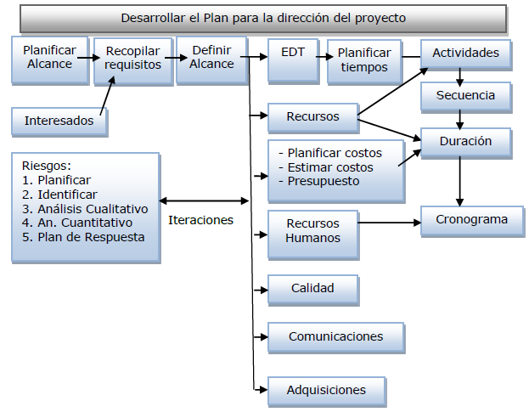
Procesos de Planificación

Slide 13
Grupo de Procesos de Planificación
La planificación del proyecto determina si los objetivos tal como han sido establecidos en el acta de constitución pueden ser logrados, al igual que determina como será realizado el proyecto y atiende todos los procesos de dirección de proyectos necesarios y áreas del conocimiento.
El director de proyecto y su equipo determinarán cuales de los procesos del PMBOK son apropiados para las necesidades del proyecto para evitar malgastar recursos del proyecto en actividades que no son relevantes para un proyecto en particular.

Slide 14
¿Cuándo estamos planificando?
Cuando el grupo de procesos de iniciación es completado.
Cuando cambios aprobados requieren que se re-planee.

Slide 15
Cosas Importantes Planificación 1
Determinar como se planificará (según cada plan de gestión)
Finalizar requerimientos
Crear declaración del alcance del trabajo
Determinar que comprar
Determinar equipo
Crear EDT y su diccionario
Crear lista de actividades
Crear diagrama de red
Estimar requerimientos de recursos
Estimar tiempo y costo
Determinar ruta crítica
Desarrollar cronograma

Slide 16
Cosas Importantes Planificación 2
Desarrollar presupuesto
Determinar estándares de calidad, procesos y métricas
Crear plan de mejora de procesos
Determinar todos los roles y responsabilidades
Planear comunicaciones
Realizar identificación de riesgos, análisis cualitativo y cuantitativo y planeamiento de la respuesta al riesgo
Iterar
Preparar documentos de compras
Finalizar el cómo ejecutar y controlar de todos los planes de gestión.

Slide 17
Cosas Importantes Planificación 3
Desarrollar plan de gestión de proyecto final y línea base de medición del desempeño que sean realistas
Obtener aprobación formal del plan
Realizar reunión de inicio

Slide 18
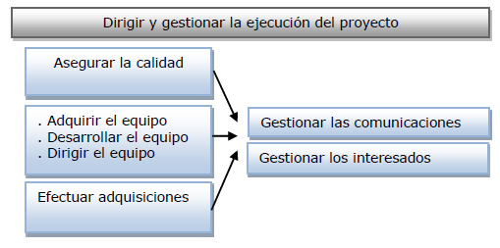
Procesos de Ejecución

Slide 19
Grupo de Procesos de Ejecución
El propósito de los procesos de ejecución es completar el trabajo definido en el plan de dirección de proyecto y cumplir con los objetivos del proyecto.
Este es el paso “hacer” en el proceso iniciar, planear, hacer, revisar y actuar
El enfoque es dirigir personal, seguir los procedimientos y distribuir información.
Es esencialmente un rol de proactivo, de guía logrado mediante la referncia constante al plan de dirección de proyecto y a los documentos del proyecto.

Slide 20
¿Cuándo ejecutamos?
Cuando la planificación se ha completado.
Cuando el control integrado de cambios da como resultado un plan cambiado.

Slide 21
Cosas Importantes Ejecución 1
Ejecutar el trabajo de acuerdo con el plan de dirección de proyecto
Producir el alcance de producto
Solicitar cambios
Implementar solo cambios aprobados
Asegurar el entendimiento mutuo
Usar el sistema de autorización del trabajo
Mejorar contínuamente
Seguir los procesos
Realizar aseguramiento de la calidad
Realizar auditorias de calidad
Adquirir el equipo final

Slide 22
Cosas Importantes Ejecución 2
Dirigir al personal
Evaluar el desempeño del equipo y del proyecto
Realizar actividades de desarrollo de equipos
Dar reconocimientos y recompensas
Utilizar bitácora de polémicas
Facilitar la resolución de conflictos
Enviar y recibir información
Realizar reuniones
Seleccionar proveedores/vendedores

Slide 23
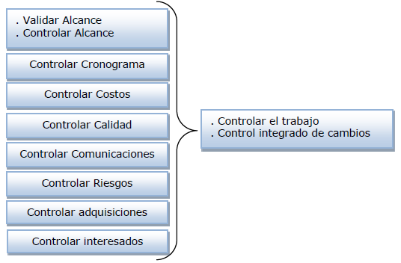
Procesos de Seguimiento y Control

Slide 24
Grupo de Procesos de Seguimiento y Control
Seguimiento y control significa medir el desempeño del proyecto en comparación con el plan de dirección de proyecto y aprobar solicitudes de cambio, incluyendo acciones correctivas y preventivas recomendadas y reparación de defectos.

Slide 25
Cuando podemos entrar en el proceso de seguimiento y control?
Cambios recomendado de todas las fuentes.
Información del desempeño del trabajo.
Entregables.

Slide 26
Cosas Importantes Seguimiento y Control 1
Tomar acciones para controlar el proyecto
Medir el desempeño contra la línea base de medición del desempeño
Medir el desempeño contra otras métricas determinadas por el director de proyecto
Determinar variaciones y si requieren una solicitud de cambio
Influenciar los factores que causan cambios
Solicitar cambios
Realizar control integrado de cambios
Aprobar o rechazar cambios
Informar a los interesados de los cambios aprobados

Slide 27
Cosas Importantes Seguimiento y Control 2
Dirigir la configuación
Crear proyecciones
Obtener aprobación de los entregables parciales por parte del cliente
Realizar control de calidad
Reportar el desempeño del proyecto
Realizar auditorias de riesgos
Gestionar reservas
Gestionar las compras

Slide 28
Procesos de Cierre
Confirmar que todos los requisitos del proyecto se ha cumplido.
Verificar y documentar que un proyecto o fase cumpla con el criterio de finalización establecido.
Obtener la aprobación (legal) formal.
Hacer los pagos finales y completar registros de costos.
Completar registros de miembros del equipo en RRHH.
Completar cierre de adquisiciones.
Analiza y documentar lecciones aprendidas.
Archivos la información del proyecto.
Entregar los entregables.
Celebrar.

Slide 29
Grupo de Procesos de Cierre
Si se ha completado todo el alcance del proyecto, está el proyecto finalizado?
El grupo de procesos de cierre es donde el proyecto es finalizado.
El proyecto no es completado cuando el alcance final del producto es logrado, es completado solo cuando el cierre es realizado.
Este esfuerzo incluye actividades administrativas como recolectar y finalizar todo el papeleo necesario para completar el proyecto, y el trabajo técnico para verificar que el producto del proyecto es aceptable.
Incluirá también cualquier trabajo necesario para transferir el proyecto completo a aquellos que lo utilizarán y devolver los recursos a la organización ejecutante y/o el cliente.

Slide 30
¿Cuándo podemos entrar en el grupo de procesos de cierre?
Una fase del proyecto es completada.
El proyecto es completado.
El proyecto es finalizado anticipadamente.

Slide 31
Cosas importantes
Comprender que hay un proceso para dirigir proyectos. Incluye:
Iniciar el proyecto (Iniciar)
Planificar el proyecto (Planificar)
Ejecutar el proyecto (Hacer)
Dar seguimiento y control al proyecto (Revisar y actuar)
Cerrar el proyecto (Finalizar)

Slide 32
PREGUNTAS

Slide 33
Pregunta
Un director de proyecto no tiene mucho tiempo para planificar antes de que la fecha obligatoria de incio del proyecto llegue. Por consiguiente, quiere moverse a través de la planificación tan efectivamente como sea posible. ¿Cuál de los siguientes le recomendaría usted?
A. Asegurarse de tener un acta de constitución firmada y entonces empezar la EDT.
B. Crear una lista de actividades antes de crear el diagrama de red.
C. Documentar todos los riesgos conocidos antes de documentar los supuestos de alto nivel.
D. Finalizar el plan de gestión de calidad antes de determinar las métricas de calidad.

Slide 34
Pregunta
¿Cuál grupo de procesos de dirección de proyectos normalmente toma la MAYORIA del tiempo y recursos del proyecto?
A. Planificación.
B. Diseño.
C. Integración.
D. Ejecución.

Slide 35
Pregunta
Un director de proyecto recibe una llamada de un miembro del equipo notificándole que hay una variación entre la velocidad del sistema en el proyecto y la velocidad planeada o deseada. El director está sorprendido porque esa medición de desempeño no fue identificada en la planificación. Si el director de proyecto evalúa entonces si dicha variación requiere una respuesta, ¿en qué grupo de procesos de dirección de proyectos está?
A. Iniciación
B. Ejecución
C. Seguimiento y control
D. Cierre

Slide 36
Pregunta
El cierre incluye todos los siguientes EXCEPTO:
A. Determinar mediciones del desempeño.
B. Tranferir el producto del proyecto.
C. Documentar el grado en el cual cada fase del proyecto fue adecuadamente cerrada luego de su completamiento.
D. Actualizar los activos de los procesos de la organización.

Slide 37
Pregunta
Todos los siguientes deben realizarse durante la iniciación del proyecto EXCEPTO:
A. Identificar y documentar las necesidades de negocio.
B. Crear una declaración del alcance del proyecto.
C. Dividir proyectos grandes en fases.
D. Acumular y evaluar información histórica.

